Slide 1
Bedienungsanleitung
Installation
Client-Installation
ca. 5 Min.
Weitere Bedienungsanleitungen: http://business-one-easy.de/hilfe/
Bei Fragen oder Anregungen freuen wir uns über Ihre Nachricht an michael.haak@haakgmbh.de
Michael Haak

Slide 2
Client-Installation
Den Server über die Netzwerkumgebung aufrufen und in das Unterverzeichnis B1_SHR wechseln
In das Unterverzeichnis CLIENT.X64 wechseln
SETUP.EXE mit Rechtsklick "Als Administrator ausführen“
Den Vorgaben des Assistenten folgen
SLD SERVER NAME: Name des Servers eintragen (z.B. PC-MH2017)
Den Vorgaben des Assistenten bis zum Abschluss folgen
Anschließend sollte man zur Vereinfachung noch den freigegebenen Ordner "\\XXXXXXX\B1_SHR" als Netzlaufwerk (z.B. S:\) verbinden

Slide 3
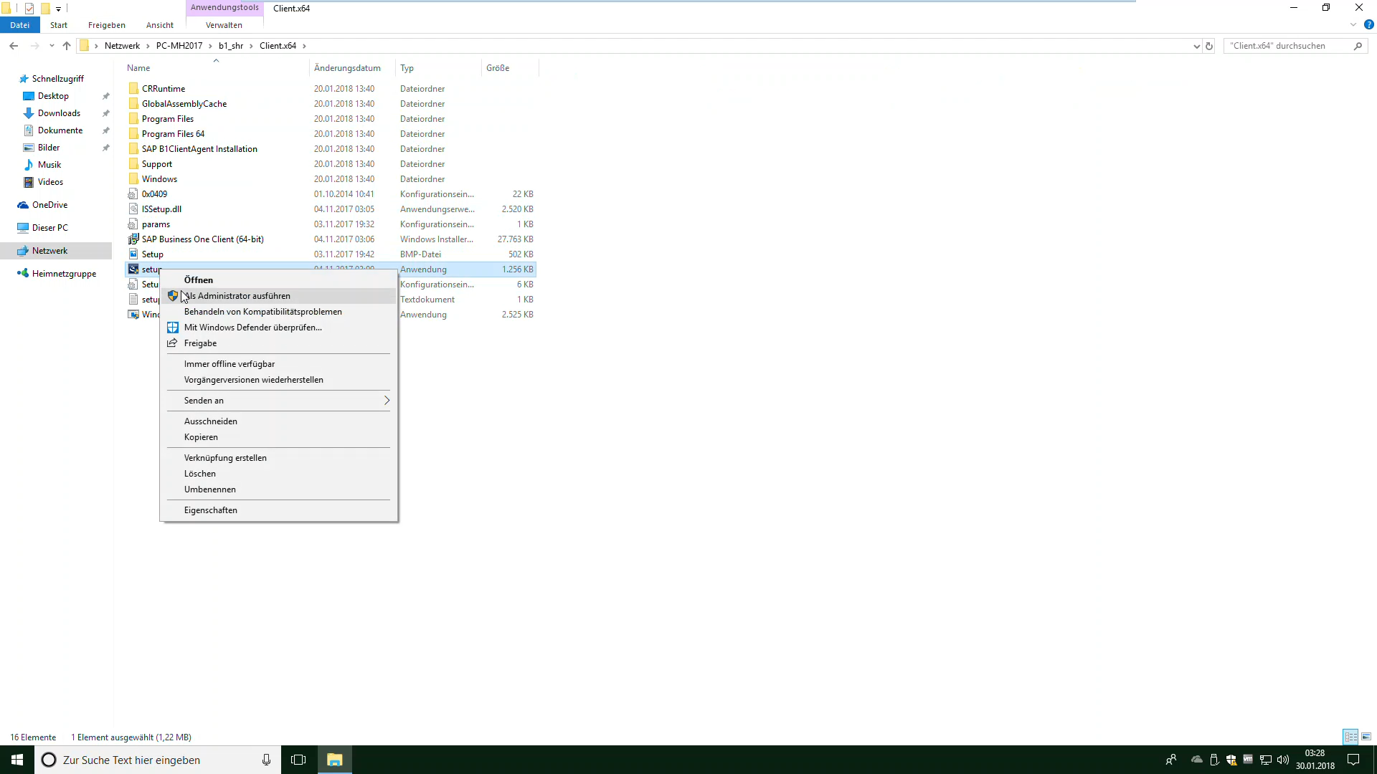
Client-Installation
Den Server über die Netzwerkumgebung aufrufen und in das Unterverzeichnis B1_SHR wechseln
In das Unterverzeichnis CLIENT.X64 wechseln
SETUP.EXE mit Rechtsklick "Als Administrator ausführen“
Den Vorgaben des Assistenten folgen
SLD SERVER NAME: Name des Servers eintragen (z.B. PC-MH2017)
Den Vorgaben des Assistenten bis zum Abschluss folgen
Anschließend sollte man zur Vereinfachung noch den freigegebenen Ordner "\\XXXXXXX\B1_SHR" als Netzlaufwerk (z.B. S:\) verbinden

Slide 4
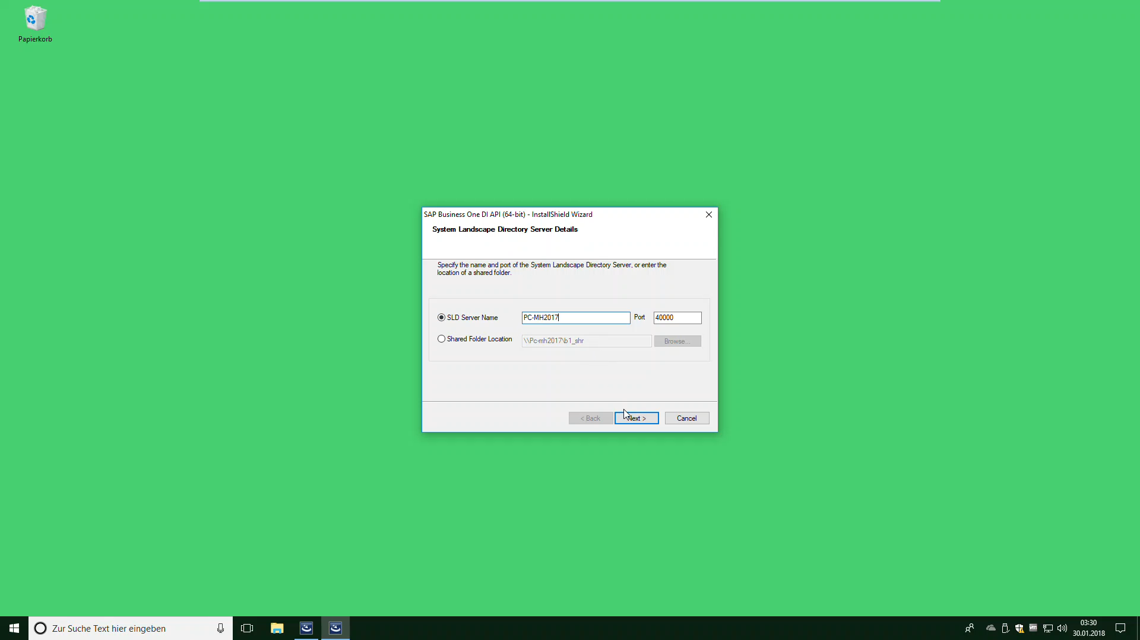
Client-Installation
Den Server über die Netzwerkumgebung aufrufen und in das Unterverzeichnis B1_SHR wechseln
In das Unterverzeichnis CLIENT.X64 wechseln
SETUP.EXE mit Rechtsklick "Als Administrator ausführen“
Den Vorgaben des Assistenten folgen
SLD SERVER NAME: Name des Servers eintragen (z.B. PC-MH2017)
Den Vorgaben des Assistenten bis zum Abschluss folgen
Anschließend sollte man zur Vereinfachung noch den freigegebenen Ordner "\\XXXXXXX\B1_SHR" als Netzlaufwerk (z.B. S:\) verbinden

Slide 5
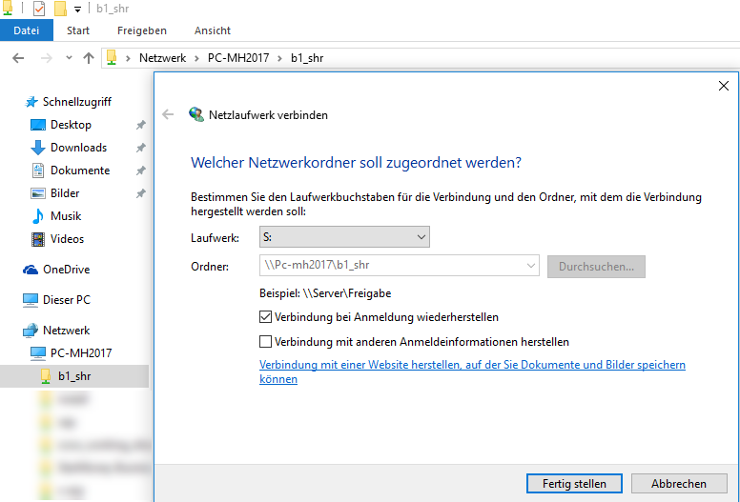
Client-Installation
Den Server über die Netzwerkumgebung aufrufen und in das Unterverzeichnis B1_SHR wechseln
In das Unterverzeichnis CLIENT.X64 wechseln
SETUP.EXE mit Rechtsklick "Als Administrator ausführen“
Den Vorgaben des Assistenten folgen
SLD SERVER NAME: Name des Servers eintragen (z.B. PC-MH2017)
Den Vorgaben des Assistenten bis zum Abschluss folgen
Anschließend sollte man zur Vereinfachung noch den freigegebenen Ordner "\\XXXXXXX\B1_SHR" als Netzlaufwerk (z.B. S:\) verbinden

